Slide 1

计算机网络原理

Slide 2
计算机网络原理
题型 | 题目数量 | 分值
单选题 | 25 | 25分
填空题 | 10 | 10分
简答题 | 6 | 30分
综合题 | 3 | 10分、12分、13分

Slide 3
计算机网络概述
计算机网络结构
数据交换技术
计算机网络性能
计算机网络体系结构
计算机网络与因特网发展简史
第一章 计算机网络基本概念

Slide 4

1.5.1一、计算机网络分层体系结构
计算机网络体系结构定义
1.5 计算机网络体系结构
OSI参考模型
1.5.1 计算机网络分层体系结构
计算机网络体系结构
有关术语
TCP/IP参考模型
五层参考模型
Notes:
公司为了便于管理，会进行分层。高层、中层、基层

Slide 5
1.5.1一、计算机网络分层体系结构
计算机网络体系结构定义
1.5 计算机网络体系结构
OSI参考模型
1.5.1 计算机网络分层体系结构
计算机网络体系结构
有关术语
TCP/IP参考模型
五层参考模型
计算机网络所划分的（层次）以及（各层协议）的集合就称为计算机网络体系结构

Slide 6
1.5.1一、计算机网络分层体系结构
计算机网络体系结构定义
1.5 计算机网络体系结构
OSI参考模型
1.5.1 计算机网络分层体系结构
计算机网络体系结构
有关术语
TCP/IP参考模型
五层参考模型
计算机网络所划分的（层次）以及（各层协议）的集合就称为计算机网络体系结构

Slide 7
1.5.2.1OSI参考模型
计算机网络体系结构定义
1.5 计算机网络体系结构
OSI参考模型
计算机网络体系结构
1.5.2.1 OSI参考模型
有关术语
TCP/IP参考模型
五层参考模型
开放系统互连（Open System Interconnection， OSI ）参考模型： 国际标准化组织
应用层
表示层
会话层
传输层
网络层
数据链路层
物理层

Slide 8
1.5.2.1OSI参考模型
秘书1：好的，老板，我用顺丰送信。
秘书2：珂卉说的是英语，所以我得把信翻译成英文。
秘书3：我先打个电话，看看那个地址可以吗。并且我得监控什么时候送到。
老板：把这封信送给河北的珂卉。很着急，快点送。
秘书4：因为信的内容太多，我分成几个小组寄这些信。并且告知对方，收到一封通知我一下。
秘书5：我给每个小组加上我们的地址，和对方的地址。
秘书6：我给每个小组加上我们的ID和对方的ID。
秘书7：信很急，所以用飞机吧。

Slide 9
1.5.2.1OSI参考模型
秘书1：好的，老板，我用顺丰送信。
应用层
秘书2：珂卉说的是英语，所以我得把信翻译成英文。
表示层
秘书3：我先打个电话，看看那个地址可以吗。并且我得监控什么时候送到。
会话层
老板：把这封信送给河北的珂卉。很着急，快点送。
秘书4：因为信的内容太多，我分成几个小组寄这些信。并且告知对方，收到一封通知我一下。
传输层
秘书5：我给每个小组加上我们的地址，和对方的地址。
网络层
秘书6：我给每个小组加上我们的ID和对方的ID。
数据链路层
秘书7：信很急，所以用飞机吧。
物理层

Slide 10
1.5.2.1OSI参考模型
微信、QQ、电子邮件等
应用层
秘书2：珂卉说的是英语，所以我得把信翻译成英文。
表示层
秘书3：我先打个电话，看看那个地址可以吗。并且我得监控什么时候送到。
会话层
老板：把这封信送给河北的珂卉。很着急，快点送。
秘书4：因为信的内容太多，我分成几个小组寄这些信。并且告知对方，收到一封通知我一下。
传输层
秘书5：我给每个小组加上我们的地址，和对方的地址。
网络层
秘书6：我给每个小组加上我们的ID和对方的ID。
数据链路层
秘书7：信很急，所以用飞机吧。
物理层

Slide 11
1.5.2.1OSI参考模型
微信、QQ、电子邮件等
应用层
翻译
表示层
秘书3：我先打个电话，看看那个地址可以吗。并且我得监控什么时候送到。
会话层
老板：把这封信送给河北的珂卉。很着急，快点送。
秘书4：因为信的内容太多，我分成几个小组寄这些信。并且告知对方，收到一封通知我一下。
传输层
秘书5：我给每个小组加上我们的地址，和对方的地址。
网络层
秘书6：我给每个小组加上我们的ID和对方的ID。
数据链路层
秘书7：信很急，所以用飞机吧。
物理层

Slide 12
1.5.2.1OSI参考模型
微信、QQ、电子邮件等
应用层
翻译
表示层
确认对方可以通话
会话层
老板：把这封信送给河北的珂卉。很着急，快点送。
秘书4：因为信的内容太多，我分成几个小组寄这些信。并且告知对方，收到一封通知我一下。
传输层
秘书5：我给每个小组加上我们的地址，和对方的地址。
网络层
秘书6：我给每个小组加上我们的ID和对方的ID。
数据链路层
秘书7：信很急，所以用飞机吧。
物理层

Slide 13
1.5.2.1OSI参考模型
微信、QQ、电子邮件等
应用层
翻译
表示层
确认对方可以通话
会话层
老板：把这封信送给河北的珂卉。很着急，快点送。
控制速度，数据分组。
传输层
秘书5：我给每个小组加上我们的地址，和对方的地址。
网络层
秘书6：我给每个小组加上我们的ID和对方的ID。
数据链路层
秘书7：信很急，所以用飞机吧。
物理层

Slide 14
1.5.2.1OSI参考模型
微信、QQ、电子邮件等
应用层
翻译
表示层
确认对方可以通话
会话层
老板：把这封信送给河北的珂卉。很着急，快点送。
控制速度，数据分组。
传输层
给数据加上IP地址。
网络层
秘书6：我给每个小组加上我们的ID和对方的ID。
数据链路层
秘书7：信很急，所以用飞机吧。
物理层

Slide 15
1.5.2.1OSI参考模型
微信、QQ、电子邮件等
应用层
翻译
表示层
确认对方可以通话
会话层
老板：把这封信送给河北的珂卉。很着急，快点送。
控制速度，数据分组。
传输层
给数据加上IP地址。
网络层
给数据加上MAC地址。
数据链路层
秘书7：信很急，所以用飞机吧。
物理层

Slide 16
1.5.2.1OSI参考模型
微信、QQ、电子邮件等
应用层
翻译
表示层
确认对方可以通话
会话层
老板：把这封信送给河北的珂卉。很着急，快点送。
控制速度，数据分组。
传输层
给数据加上IP地址。
网络层
给数据加上MAC地址。
数据链路层
光纤、双绞线、电磁波。
物理层

Slide 17
1.5.2.1OSI参考模型
应用层
微信、QQ、电子邮件等
表示层
翻译
会话层
确认对方可以通话
传输层
控制速度，数据分组。
网络层
给数据加上IP地址。
数据链路层
给数据加上MAC地址。
物理层
光纤、双绞线、电磁波。

Slide 18
1.5.2.1OSI参考模型
应用层
用（用）
表示层
示（使）
会话层
会（会）
传输层
输（叔）
网络层
网（网）
数据链路层
链（联）
物理层
物（物）

Slide 19
1.5.2.1OSI参考模型
用（用）
示（使）
会（会）
输（叔）
网（网）
链（联）
物（物）

Slide 20
1.5.2.1OSI参考模型
应用层
微信、QQ、电子邮件等
表示层
翻译
会话层
确认对方可以通话
数据 由上到下 层层封装。
传输层
控制速度，数据分组。
网络层
给数据加上IP地址。
数据链路层
给数据加上MAC地址。
物理层
光纤、双绞线、电磁波。

Slide 21
1.5.2.1OSI参考模型
应用层
微信、QQ、电子邮件等
表示层
翻译
会话层
确认对方可以通话
每层功能特定，且下层为上层提供服务
传输层
控制速度，数据分组。
网络层
给数据加上IP地址。
数据链路层
给数据加上MAC地址。
物理层
光纤、双绞线、电磁波。

Slide 22
1.5.2.1OSI参考模型
应用层
为用户提供了一个使用网络应用的“接口”。
表示层
用于处理应用实体间交换数据的语法，解决格式和数据表示的差别。不独立存在。
第二章
先了解即可
会话层
通过两台计算机间建立、管理、终止通信来完成会话。不独立存在
第三章
传输层
实现端到端的可靠数据传输
第四章
网络层
转发和路由
第五章
数据链路层
数据链路层功：1、差错控制 2、流量控制。3、链路管理 4、寻址
第六章
物理层
传输介质上实现无结构比特流传输。

Slide 23
计算机网络体系结构定义
1.5 计算机网络体系结构
OSI参考模型
1.5.2.1 OSI参考模型
计算机网络体系结构
有关术语
TCP/IP参考模型
五层参考模型
1、数据在垂直的层次中自上而下地逐层传递至物理层。
Notes:
为了方便理解这7层，我们看看是怎么寄快递的。
顾客发送快递，邮递公司揽件，邮递公司再把快件分类，然后找运输公司送到快件所在的城市。

Slide 24
计算机网络体系结构定义
1.5 计算机网络体系结构
OSI参考模型
1.5.2.1 OSI参考模型
计算机网络体系结构
有关术语
TCP/IP参考模型
五层参考模型
应用层
协议
应用层
表示层
协议
表示层
会话层
协议
会话层
传输层
协议
传输层
网络层
协议
网络层
协议
网络层
数据链路层
协议
数据链路层
协议
数据链路层
物理层
协议
物理层
协议
物理层
传输介质
传输介质
发送方
中间系统
接收方
Notes:
为了方便理解这7层，我们看看是怎么寄快递的。
顾客发送快递，邮递公司揽件，邮递公司再把快件分类，然后找运输公司送到快件所在的城市。

Slide 25
计算机网络体系结构定义
1.5 计算机网络体系结构
OSI参考模型
1.5.2.1 OSI参考模型
计算机网络体系结构
有关术语
TCP/IP参考模型
五层参考模型
应用层
协议
应用层
2、对等层不直接进行通信，称为虚拟通信。
表示层
协议
表示层
会话层
协议
会话层
传输层
协议
传输层
网络层
协议
网络层
协议
网络层
数据链路层
协议
数据链路层
协议
数据链路层
物理层
协议
物理层
协议
物理层
传输介质
传输介质
发送方
中间系统
接收方
Notes:
为了方便理解这7层，我们看看是怎么寄快递的。
顾客发送快递，邮递公司揽件，邮递公司再把快件分类，然后找运输公司送到快件所在的城市。

Slide 26
计算机网络体系结构定义
1.5 计算机网络体系结构
OSI参考模型
1.5.2.1 OSI参考模型
计算机网络体系结构
有关术语
TCP/IP参考模型
五层参考模型
应用层
协议
应用层
表示层
协议
表示层
会话层
协议
会话层
传输层
协议
传输层
网络层
协议
网络层
协议
网络层
数据链路层
协议
数据链路层
协议
数据链路层
物理层
协议
物理层
协议
物理层
传输介质
传输介质
发送方
中间系统
接收方
Notes:
为了方便理解这7层，我们看看是怎么寄快递的。
顾客发送快递，邮递公司揽件，邮递公司再把快件分类，然后找运输公司送到快件所在的城市。

Slide 27
计算机网络体系结构定义
1.5 计算机网络体系结构
OSI参考模型
1.5.2.1 OSI参考模型
计算机网络体系结构
有关术语
TCP/IP参考模型
五层参考模型
应用层
协议
应用层
3、物理层的两个端点进行物理通信，称为实通信。
表示层
协议
表示层
会话层
协议
会话层
传输层
协议
传输层
网络层
协议
网络层
协议
网络层
数据链路层
协议
数据链路层
协议
数据链路层
物理层
协议
物理层
协议
物理层
传输介质
传输介质
发送方
中间系统
接收方
Notes:
为了方便理解这7层，我们看看是怎么寄快递的。
顾客发送快递，邮递公司揽件，邮递公司再把快件分类，然后找运输公司送到快件所在的城市。

Slide 28
计算机网络体系结构定义
1.5 计算机网络体系结构
OSI参考模型
1.5.2.1 OSI参考模型
计算机网络体系结构
有关术语
TCP/IP参考模型
五层参考模型
应用层
协议
应用层
4、中间系统通常只实现物理层、数据链路层和网络层功能。
物理层、数据链路层、网络层为结点到结点层；
传输层、会话层、表示层、应用层为端到端层。
表示层
协议
表示层
会话层
协议
会话层
传输层
协议
传输层
网络层
协议
网络层
协议
网络层
数据链路层
协议
数据链路层
协议
数据链路层
物理层
协议
物理层
协议
物理层
传输介质
传输介质
发送方
中间系统
接收方
Notes:
为了方便理解这7层，我们看看是怎么寄快递的。
顾客发送快递，邮递公司揽件，邮递公司再把快件分类，然后找运输公司送到快件所在的城市。

Slide 29


计算机网络体系结构定义
1.5 计算机网络体系结构
OSI参考模型
1.5.2.2 OSI参考模型的有关术语
计算机网络体系结构
有关术语
TCP/IP参考模型
五层参考模型
1、数据单元：在层的实体之间传送的比特组。
对等层之间传输的数据单元：协议数据单元（PDU）
应用层
表示层
会话层
传输层
网络层
数据链路层
物理层

Slide 30

计算机网络体系结构定义
1.5 计算机网络体系结构
OSI参考模型
1.5.2.2 OSI参考模型的有关术语
计算机网络体系结构
有关术语
TCP/IP参考模型
五层参考模型
1、数据单元：在层的实体之间传送的比特组。
应用层
报文
表示层
会话层
传输层
数据段或报文段
网络层
分组或包
数据链路层
帧
物理层
比特流或位流

Slide 31
计算机网络体系结构定义
1.5 计算机网络体系结构
OSI参考模型
1.5.2.2 OSI参考模型的有关术语
计算机网络体系结构
有关术语
TCP/IP参考模型
五层参考模型
2、服务访问点：
相邻层间的服务是通过其接口面上的服务访问点(Service Access Point ,SAP)进行的，每个SAP都有一个唯一的地址号码。
应用层
表示层
会话层
传输层
网络层
数据链路层
物理层

Slide 32
计算机网络体系结构定义
1.5 计算机网络体系结构
OSI参考模型
1.5.2.2 OSI参考模型的有关术语
计算机网络体系结构
有关术语
TCP/IP参考模型
五层参考模型
3、服务原语：
请求、指示、响应、证实。
应用层
表示层
会话层
传输层
网络层
数据链路层
物理层

Slide 34
1.5.3三、TCP/IP参考模型
计算机网络体系结构定义
1.5 计算机网络体系结构
OSI参考模型
1.5.3 TCP/IP参考模型
计算机网络体系结构
有关术语
TCP/IP参考模型
五层参考模型
应用层
应用层
表示层
传输层
会话层
传输层
网络互联层
网络层
数据链路层
网络接口层
物理层

Slide 35
1.5.3三、TCP/IP参考模型
计算机网络体系结构定义
1.5 计算机网络体系结构
OSI参考模型
1.5.3 TCP/IP参考模型
计算机网络体系结构
有关术语
TCP/IP参考模型
五层参考模型
应用层：报文
传输层：段
网络互联层：数据报
网络接口层：帧

Slide 36
1.5.3三、TCP/IP参考模型
计算机网络体系结构定义
1.5 计算机网络体系结构
OSI参考模型
1.5.3 TCP/IP参考模型
计算机网络体系结构
有关术语
TCP/IP参考模型
五层参考模型
应用层：报文
在Internet上常见的一些网络应用大多在这一层。
www服务：HTTP
文件传输：FTP
电子邮件：SMTP和POP3
传输层：段
网络互联层：数据报
网络接口层：帧

Slide 37
1.5.3三、TCP/IP参考模型
计算机网络体系结构定义
1.5 计算机网络体系结构
OSI参考模型
1.5.3 TCP/IP参考模型
计算机网络体系结构
有关术语
TCP/IP参考模型
五层参考模型
应用层：报文
传输层：段
面向连接、提供可靠数据流传输的传输控制协议：TCP
无连接、不提供可靠数据传输的用户数据协议：UDP
网络互联层：数据报
网络接口层：帧

Slide 38
1.5.3三、TCP/IP参考模型
计算机网络体系结构定义
1.5 计算机网络体系结构
OSI参考模型
1.5.3 TCP/IP参考模型
计算机网络体系结构
有关术语
TCP/IP参考模型
五层参考模型
应用层：报文
传输层：段
网络互联层：数据报
TCP/IP参考模型核心。IP协议，ICMP（互联网控制报文协议）；
网络接口层：帧

Slide 39
1.5.3三、TCP/IP参考模型
计算机网络体系结构定义
1.5 计算机网络体系结构
OSI参考模型
1.5.3 TCP/IP参考模型
计算机网络体系结构
有关术语
TCP/IP参考模型
五层参考模型
应用层：报文
传输层：段
网络互联层：数据报
网络接口层：帧
提供给网络互联层一个访问接口

Slide 40
练习题
TCP／IP是一组协议的代名词，一般来说IP提供（）
A:应用层服务
B:网络层服务
C:传输层服务
D:物理层服务

Slide 41
练习题
TCP／IP是一组协议的代名词，一般来说IP提供（B）
A:应用层服务
B:网络层服务
C:传输层服务
D:物理层服务

Slide 43
计算机网络体系结构定义
1.5 计算机网络体系结构
OSI参考模型
1.5.4：五层参考模型
计算机网络体系结构
有关术语
TCP/IP参考模型
五层参考模型
应用层：报文
五层参考模型：
描述计算机网络中最常用、最接近实际网络的参考模型
传输层：段
网络层：数据报
链路层：帧
物理层：比特流

Slide 44
练习题
在描述计算机网络中最常用、最接近实际网络的参考模型是（五层参考模型）

Slide 45
练习题
在描述计算机网络中最常用、最接近实际网络的参考模型是（五层参考模型）

Slide 46
计算机网络概述
计算机网络结构
数据交换技术
计算机网络性能
计算机网络体系结构
计算机网络与因特网发展简史
第一章 计算机网络基本概念

Slide 47
1.6 计算机网络体与因特网发展简史
1、MIT、兰德公司和NPL推动分组交换的研究与发展；
2、分组交换推动因特网的发展；
3、ARPAnet是第一个分组交换的计算机网络，也是当今因特网的祖先。
4、1986年，NSFNET创建，用于商业。
5、20世纪90年代，万维网（www）应用诞生。
6、“互联网+”

Slide 48
第一章 计算机网络概述
第二章 网络应用
第三章 传输层
第四章 网络层
第五章 数据链路层与局域网
第六章 物理层
第七章 无线与移动网络
第八章 网络安全基础
计算机网络原理

Slide 49
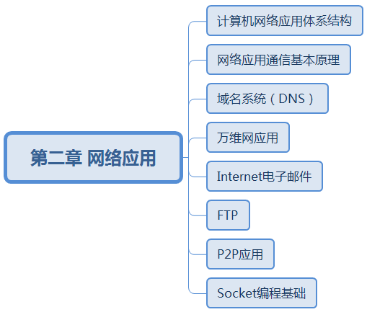
第2章 网络应用

Slide 50
2.1 计算机网络应用体系结构
客户/服务器（C/S）结构网络应用
纯P2P结构网络应用
混合结构网络应用
计算机网络应用体系结构

Slide 51
2.1 计算机网络应用体系结构
2.1.1一、客户/服务器（C/S）结构网络应用
客户/服务器（C/S）结构网络应用
纯P2P结构网络应用
混合结构网络应用
计算机网络应用结构
2.1.1 客户/服务器（C/S）结构网络应用

Slide 52



2.1 计算机网络应用体系结构
2.1.1一、客户/服务器（C/S）结构网络应用
客户/服务器（C/S）结构网络应用
纯P2P结构网络应用
混合结构网络应用
计算机网络应用结构
2.1.1 客户/服务器（C/S）结构网络应用
我
杨洋
Notes:
我打算给我男朋友写一份信。而我呢，不需要我自己亲自出面去送，而是只要送到信箱哪里就行。

Slide 53

2.1 计算机网络应用体系结构
2.1.1一、客户/服务器（C/S）结构网络应用
客户/服务器（C/S）结构网络应用
纯P2P结构网络应用
混合结构网络应用
计算机网络应用结构
2.1.1 客户/服务器（C/S）结构网络应用
我
邮局
杨洋

Slide 54
2.1 计算机网络应用体系结构
2.1.1一、客户/服务器（C/S）结构网络应用
客户/服务器（C/S）结构网络应用
纯P2P结构网络应用
混合结构网络应用
计算机网络应用结构
2.1.1 客户/服务器（C/S）结构网络应用
我
邮局
杨洋

Slide 55
2.1 计算机网络应用体系结构
2.1.1一、客户/服务器（C/S）结构网络应用
客户/服务器（C/S）结构网络应用
纯P2P结构网络应用
混合结构网络应用
计算机网络应用结构
2.1.1 客户/服务器（C/S）结构网络应用
我
邮局
杨洋

Slide 56
2.1 计算机网络应用体系结构
2.1.1一、客户/服务器（C/S）结构网络应用
客户/服务器（C/S）结构网络应用
纯P2P结构网络应用
混合结构网络应用
计算机网络应用结构
2.1.1 客户/服务器（C/S）结构网络应用
我
邮局
杨洋
客户

Slide 57
2.1 计算机网络应用体系结构
2.1.1一、客户/服务器（C/S）结构网络应用
客户/服务器（C/S）结构网络应用
纯P2P结构网络应用
混合结构网络应用
计算机网络应用结构
2.1.1 客户/服务器（C/S）结构网络应用
我
邮局
杨洋
服务器

Slide 58
2.1 计算机网络应用体系结构
2.1.1一、客户/服务器（C/S）结构网络应用
客户/服务器（C/S）结构网络应用
纯P2P结构网络应用
混合结构网络应用
计算机网络应用结构
2.1.1 客户/服务器（C/S）结构网络应用
我
邮局
杨洋
kehui@163.com
yangyang@163.com

Slide 59
2.1 计算机网络应用体系结构
2.1.1一、客户/服务器（C/S）结构网络应用
客户/服务器（C/S）结构网络应用
纯P2P结构网络应用
混合结构网络应用
计算机网络应用结构
2.1.1 客户/服务器（C/S）结构网络应用
我
邮局
杨洋
kehui@163.com
邮件服务器
yangyang@163.com

Slide 60
2.1 计算机网络应用体系结构
2.1.1一、客户/服务器（C/S）结构网络应用
客户/服务器（C/S）结构网络应用
纯P2P结构网络应用
混合结构网络应用
计算机网络应用结构
2.1.1 客户/服务器（C/S）结构网络应用
我
邮局
杨洋
kehui@163.com
邮件服务器
yangyang@163.com
客户端
客户端

Slide 61
2.1 计算机网络应用体系结构
2.1.1一、客户/服务器（C/S）结构网络应用
客户/服务器（C/S）结构网络应用
纯P2P结构网络应用
混合结构网络应用
计算机网络应用结构
2.1.1 客户/服务器（C/S）结构网络应用
我
邮局
杨洋
kehui@163.com
邮件服务器
yangyang@163.com
客户端
服务器
客户端

Slide 62

2.1 计算机网络应用体系结构
2.1.1一、客户/服务器（C/S）结构网络应用
客户/服务器（C/S）结构网络应用
纯P2P结构网络应用
混合结构网络应用
计算机网络应用结构
2.1.1 客户/服务器（C/S）结构网络应用
客户/服务器（C/S）结构的网络应用是最典型、最基本的网络应用。
例如： www应用；文件传输；电子邮件；
选择
客户： client
服务器：server

Slide 63
2.1 计算机网络应用体系结构
2.1.1一、客户/服务器（C/S）结构网络应用
客户/服务器（C/S）结构网络应用
纯P2P结构网络应用
混合结构网络应用
计算机网络应用结构
2.1.1 客户/服务器（C/S）结构网络应用
客户/服务器（C/S）结构的特点
选择
客户： client
服务器：server

Slide 64
2.1 计算机网络应用体系结构
2.1.1一、客户/服务器（C/S）结构网络应用
客户/服务器（C/S）结构网络应用
纯P2P结构网络应用
混合结构网络应用
计算机网络应用结构
2.1.1 客户/服务器（C/S）结构网络应用
客户/服务器（C/S）结构的特点
1、网络通信双方分为客户程序和服务器程序，用户与用户之间不进行直接通信
2、服务器程序需先运行起来，做好接受通信的准备
3、客户程序后运行，主动与服务器进行通信。
选择
客户： client
服务器：server

Slide 65
2.1 计算机网络应用体系结构
客户/服务器（C/S）结构网络应用
纯P2P结构网络应用
混合结构网络应用
选择
计算机网络应用结构
选择
2.1.2 纯P2P结构应用
对等端： Peer

Slide 66
2.1 计算机网络应用体系结构
客户/服务器（C/S）结构网络应用
纯P2P结构网络应用
混合结构网络应用
选择
计算机网络应用结构
选择
2.1.2 纯P2P结构应用
P2P (Peer to Peer)：通信双方没有传统意义上的客户端服务器之分，地位对等，通信双方都具备客户端与服务器的特征。
对等端： Peer
Notes:
文件分发、文件共享、视频流服务等应用

Slide 67




2.1 计算机网络应用体系结构
客户/服务器（C/S）结构网络应用
纯P2P结构网络应用
混合结构网络应用
选择
计算机网络应用结构
选择
2.1.2 纯P2P结构应用
普通下载：
小电影
对等端： Peer

Slide 68
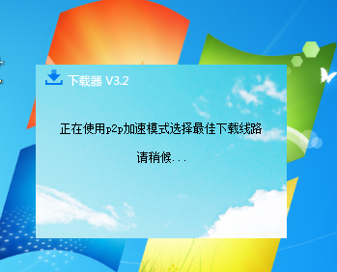
2.1 计算机网络应用体系结构
客户/服务器（C/S）结构网络应用
纯P2P结构网络应用
混合结构网络应用
选择
计算机网络应用结构
选择
2.1.2 纯P2P结构应用
对等端： Peer

Slide 69
2.1 计算机网络应用体系结构
客户/服务器（C/S）结构网络应用
纯P2P结构网络应用
混合结构网络应用
选择
计算机网络应用结构
选择
2.1.2 纯P2P结构应用
P2P模式下载
小电影
对等端： Peer

Slide 70
2.1 计算机网络应用体系结构
客户/服务器（C/S）结构网络应用
纯P2P结构网络应用
混合结构网络应用
选择
计算机网络应用结构
选择
2.1.2 纯P2P结构应用
P2P模式下载
小电影
对等端： Peer

Slide 71
2.1 计算机网络应用体系结构
客户/服务器（C/S）结构网络应用
纯P2P结构网络应用
混合结构网络应用
选择
计算机网络应用结构
选择
2.1.2 纯P2P结构应用
P2P模式下载
小电影
对等端： Peer

Slide 72
2.1 计算机网络应用体系结构
客户/服务器（C/S）结构网络应用
纯P2P结构网络应用
混合结构网络应用
选择
计算机网络应用结构
选择
2.1.3 混合结构网络应用
混合结构网络应用将C/S应用和P2P应用相结合。

Slide 73

练习
WWW采用的是（客户/服务器（C/S））结构的工作模式。

Slide 74
练习
WWW采用的是（客户/服务器（C/S））结构的工作模式。

Slide 75
练习
从体系结构角度来看，在计算机网络应用中，（B）的网络应用是最典型的、最基本的网络应用。
A:纯P2P结构
B:客户/服务器结构
C:混合结构
D:拓扑结构

Slide 76
练习
从体系结构角度来看，在计算机网络应用中，（B）的网络应用是最典型的、最基本的网络应用。
A:纯P2P结构
B:客户/服务器结构
C:混合结构
D:拓扑结构

Slide 77
练习
从体系结构角度，计算机网络应用不包括（C）
A:客户/服务器结构
B:P2P结构
C:拓扑结构
D:混合结构

Slide 78
练习
从体系结构角度，计算机网络应用不包括（C）
A:客户/服务器结构
B:P2P结构
C:拓扑结构
D:混合结构

Slide 79
练习
在计算机网络应用中，下列关于纯P2P结构网络应用的说法中错误的是（B）
A:没有一直在运行的传统服务器
B:通信只在客户与服务器之间进行，客户与客户之间不进行直接通信
C:对等端软件通常运行在普通用户的计算设备上
D:每个对等端是一个服务器与客户的结合体

Slide 80
练习
在计算机网络应用中，下列关于纯P2P结构网络应用的说法中错误的是（B）
A:没有一直在运行的传统服务器
B:通信只在客户与服务器之间进行，客户与客户之间不进行直接通信
C:对等端软件通常运行在普通用户的计算设备上
D:每个对等端是一个服务器与客户的结合体

Slide 81
客户/服务器（C/S）结构网络应用：（服务器）需先运行起来，做好接受通信的准备，主动发起通信的是（客户）
纯P2P结构网络应用
混合结构网络应用
计算机网络应用结构

Slide 82
客户/服务器（C/S）结构网络应用：（服务器）需先运行起来，做好接受通信的准备，主动发起通信的是（客户）
纯P2P结构网络应用
混合结构网络应用
计算机网络应用结构

Slide 83


2.2 网络通信应用通信基本原理
2.2第二节 网络应用通信基本原理
网络应用的基本通信过程
网络应用编程接口
网络应用通信基本原理
选择
2.1.2 网络应用的基本通信过程
选择
网络应用的基本通信过程就是运行在不同主机上的应用进程间以C/S方式进行的通信

Slide 84
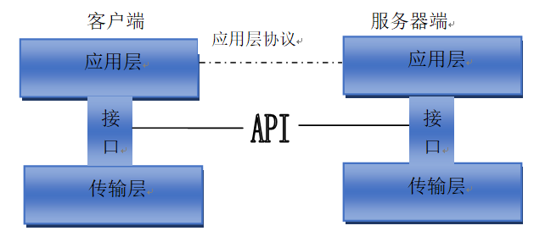
2.2 网络通信应用通信基本原理
2.2第二节 网络应用通信基本原理
网络应用的基本通信过程
网络应用编程接口
网络应用通信基本原理
选择
选择
2.1.2 网络应用编程接口
API：Application Programming Interface
应用编程接口
Notes:
应用层数据打包好以后，通过层间接口交给传输层。

Slide 85
2.2 网络通信应用通信基本原理
2.2第二节 网络应用通信基本原理
网络应用的基本通信过程
网络应用编程接口
网络应用通信基本原理
选择
选择
2.1.2 网络应用编程接口

Slide 86
2.2 网络通信应用通信基本原理
2.2第二节 网络应用通信基本原理
网络应用的基本通信过程
网络应用编程接口
网络应用通信基本原理
选择
选择
2.1.2 网络应用编程接口
典型的网络应用编程接口是套接字（Socket）。对于一个传输层协议，需要为其接口的每个套接字分配特定的编号，标识该套接字，该编号称为端口号。

Slide 87
真题练习
典型的网络应用编程接口是（D）
A:端口号
B:TCP
C:UDP
D:套接字

Slide 88
真题练习
典型的网络应用编程接口是（D）
A:端口号
B:TCP
C:UDP
D:套接字

Slide 89
真题练习
在计算机网络应用中，无论哪种类型的网络应用，基本通信方式都是（B）通信。
A:P2P
B:C/S
C:C/S与P2P相结合
D:以上都不正确

Slide 90
真题练习
在计算机网络应用中，无论哪种类型的网络应用，基本通信方式都是（B）通信。
A:P2P
B:C/S
C:C/S与P2P相结合
D:以上都不正确

Slide 91
真题练习
对于一个传输层协议，需要为与其接口的每个套接字分配一个编号，标识该套接字，该编号称为（端口号）。

Slide 92
真题练习
对于一个传输层协议，需要为与其接口的每个套接字分配一个编号，标识该套接字，该编号称为（端口号）。

Slide 93
计算机网络应用体系结构
域名系统（DNS）
万维网应用
Internet电子邮件
FTP
P2P应用
Socket 编程基础
第二章 网络应用

Slide 94
域名系统
层次化域名空间
域名服务器 域名解析过程
域名系统

Slide 95
2.3.0零、域名系统（DNS）

Slide 96
2.3.0零、域名系统（DNS）
名字：赵珂卉

Slide 97
2.3.0零、域名系统（DNS）
名字：赵珂卉
身份证号码：130132××××××××××××

Slide 98
2.3.0零、域名系统（DNS）
名字：赵珂卉
名字：www.baidu.com
身份证号码：130132××××××××××××
身份证号码：115.239.211.122

Slide 99
2.3.0零、域名系统（DNS）
名字：www.baidu.com
域名：www.baidu.com
身份证号码：115.239.211.122
IP地址：115.239.211.122

Slide 100
2.3.0零、域名系统（DNS）
域名：www.baidu.com
人用方便
IP地址：115.239.211.122
计算机用方便

Slide 101
域名系统
层次化域名空间
域名服务器 域名解析过程
2.3.0零、域名系统（DNS）
2.3域名系统（DNS）
域名系统
2.3.0 域名系统
域名系统
域名系统： Domain Naming System
选择题

Slide 102
域名系统
层次化域名空间
域名服务器 域名解析过程
2.3.0零、域名系统（DNS）
2.3域名系统（DNS）
域名系统
2.3.0 域名系统
域名系统的作用
域名系统：将域名映射为IP地址。实现映射的过程，称为域名解析。
选择题
域名解析
域名：www.baidu.com
IP地址：115.239.211.122

Slide 103
域名系统
层次化域名空间
域名服务器 域名解析过程
2.3.0零、域名系统（DNS）
2.3域名系统（DNS）
域名系统
2.3.0 域名系统
域名解析的原理
为了实现域名解析，域名系统会建立分布式数据库，存储域名与IP地址的映射关系数据。
选择题
Notes:
在手机里面存储练习人的时候，是名字和电话号码都存下来的。
分布式数据库：

Slide 104
练习题
以下说法正确的是（D）
A:计算机在进行通信时候使用的是域名。
B:ip地址不方便记忆，所以有了域名后可以不需要ip地址了
C:域名解析是将ip地址解析为域名
D:域名解析是将域名解析为ip地址

Slide 105
练习题
以下说法正确的是（D）
A:计算机在进行通信时候使用的是域名。
B:ip地址不方便记忆，所以有了域名后可以不需要ip地址了
C:域名解析是将ip地址解析为域名
D:域名解析是将域名解析为ip地址

Slide 106
练习题
以下关于域名系统的说法正确的是（D）
A:域名系统只存储域名
B:域名系统只存储ip地址
C:为了实现域名解析，域名系统会建立集中式数据库
D:为了实现域名解析，域名系统会建立分布式数据库

Slide 107
练习题
以下关于域名系统的说法正确的是（D）
A:域名系统只存储域名
B:域名系统只存储ip地址
C:为了实现域名解析，域名系统会建立集中式数据库
D:为了实现域名解析，域名系统会建立分布式数据库

Slide 108
域名系统
层次化域名空间
域名服务器 域名解析过程
2.3域名系统（DNS）
域名系统
2.3.1层次化域名空间
域名的命名方式:层次树状结构命名方式
每个域名由不同级别的域名构成，各个层级域名之间用点分隔。
选择题
www .baidu .com

Slide 109
域名系统
层次化域名空间
域名服务器 域名解析过程
2.3域名系统（DNS）
域名系统
2.3.1层次化域名空间
域名的命名方式:层次树状结构命名方式
每个域名由不同级别的域名构成，各个层级域名之间用点分隔。
选择题
www .baidu .com
顶级域名
二级域名
三级域名

Slide 110
域名系统
层次化域名空间
域名服务器 域名解析过程
2.3域名系统（DNS）
域名系统
2.3.1层次化域名空间
域名的命名方式:层次树状结构命名方式，每个域名由不同级别的域名构成，各个层级域名之间用点分隔。
选择题
www .baidu .com
顶级域名
二级域名
三级域名
Notes:
从右到左，一次是顶级，二级，三级~

Slide 111
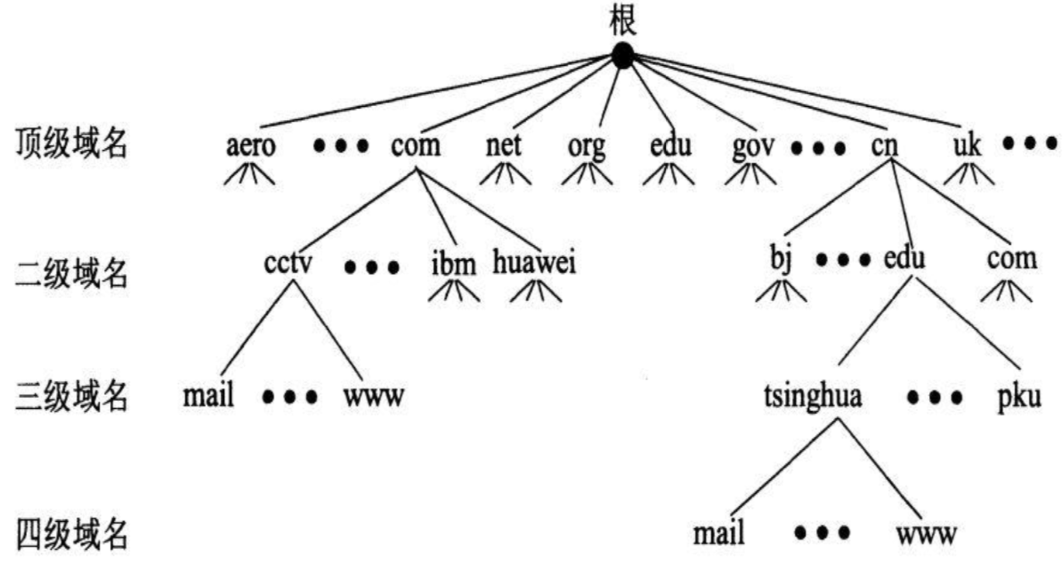
域名系统
层次化域名空间
域名服务器 域名解析过程
2.3域名系统（DNS）
域名系统
2.3.1层次化域名空间
域名的命名方式:层次树状结构命名方式，每个域名由不同级别的域名构成，各个层级域名之间用点分隔。
选择题
www .baidu .com
顶级域名
二级域名
三级域名
Notes:
从右到左，一次是顶级，二级，三级~

Slide 112
域名系统
层次化域名空间
域名服务器 域名解析过程
2.3域名系统（DNS）
域名系统
2.3.1层次化域名空间
选择题
顶级域名的分类
选择题
1）国家顶级域名：cn,us,uk等
2）通用顶级域名：com,org,gov,edu等
3）基础结构域名：只有一个，arpa。
Notes:
US:美国；UK是英国。
不受国籍限制。Com：公司。Org：非营利组织。Gov：政府组织。Edu:教育。
基础结构域名：阿帕。反向域名解析。将IP地址，反解析为域名。
预防邮件攻击。给服务发很多垃圾邮件，造成服务器的崩溃。进行反向解析，找到域名，判断是否正规。

Slide 113
练习题
在域名不同层级之间用什么分割开来（ A ）
A:点
B:逗号
C:分号
D:空格

Slide 114
练习题
在域名不同层级之间用什么分割开来（ A ）
A:点
B:逗号
C:分号
D:空格

Slide 115
练习题
下列顶级域名中哪个不是通用顶级域名（C）
A.com
B.org
C.cn
D.gov

Slide 116
练习题
下列顶级域名中哪个不是通用顶级域名（C）
A.com
B.org
C.cn
D.gov

Slide 117
练习题
域名的命名方式采用的是 （D）
A:大驼峰命名法
B:小驼峰命名法
C:下划线命名法
D:层次树状结构命名法

Slide 118
练习题
域名的命名方式采用的是 （D）
A:大驼峰命名法 MyName
B:小驼峰命名法 myName
C:下划线命名法 my_name
D:层次树状结构命名法

Slide 119
域名系统
层次化域名空间
域名服务器 域名解析过程
2.3域名系统（DNS）
域名系统
2.3.2 域名服务器
域名服务器：
选择题
存储着自己所管辖范围内主机的域名到IP 地址的映射。

Slide 120
域名系统
层次化域名空间
域名服务器 域名解析过程
2.3域名系统（DNS）
域名系统
2.3.2 域名服务器
域名服务器的分类：
选择题
根据其主要保存的域名信息以及在域名解析过程的作用，可以分为
根域名服务器
顶级域名服务器
权威域名服务器
中间域名服务器

Slide 121
域名系统
层次化域名空间
域名服务器 域名解析过程
2.3域名系统（DNS）
域名系统
2.3.2 域名服务器
（1）根域名服务器：根域名服务器是最重要的服务器，全球有13个，保存所有顶级域名服务器的域名和IP地址。
Notes:
命名是a-m
美国、日本、印度、俄罗斯、德国、法国等全球16个国家有38台。
2012年美国和伊拉克的事情。

Slide 122
域名系统
层次化域名空间
域名服务器 域名解析过程
2.3域名系统（DNS）
域名系统
2.3.2 域名服务器
（1）根域名服务器：根域名服务器是最重要的服务器，全球有13个，保存所有顶级域名服务器的域名和IP地址。
（2）顶级域名服务器：负责管理在该顶级域名服务器注册的所有二级域名。

Slide 123
域名系统
层次化域名空间
域名服务器 域名解析过程
2.3域名系统（DNS）
域名系统
2.3.2 域名服务器
（1）根域名服务器：根域名服务器是最重要的服务器，全球有13个，保存所有顶级域名服务器的域名和IP地址。
（2）顶级域名服务器：负责管理在该顶级域名服务器注册的所有二级域名。
（3）权威域名服务器：负责一个区的域名服务器，保存该区中的所有主机的域名和IP地址的映射。

Slide 124
域名系统
层次化域名空间
域名服务器 域名解析过程
2.3域名系统（DNS）
域名系统
2.3.2 域名服务器
（1）根域名服务器：根域名服务器是最重要的服务器，全球有13个，保存所有顶级域名服务器的域名和IP地址。
（2）顶级域名服务器：负责管理在该顶级域名服务器注册的所有二级域名。
（3）权威域名服务器：负责一个区的域名服务器，保存该区中的所有主机的域名和IP地址的映射。
（4）中间域名服务器：不是以上三种的域名服务器。

Slide 125
域名系统
层次化域名空间
域名服务器 域名解析过程
2.3域名系统（DNS）
域名系统
2.3.2 域名服务器
（1）根域名服务器：根域名服务器是最重要的服务器，全球有13个，保存所有顶级域名服务器的域名和IP地址。
（2）顶级域名服务器：负责管理在该顶级域名服务器注册的所有二级域名。
（3）权威域名服务器：负责一个区的域名服务器，保存该区中的所有主机的域名和IP地址的映射。
（4）中间域名服务器：不是以上三种的域名服务器。
本地域名服务器：是主机进行域名查询时首先被查询的域名服务器。

Slide 126
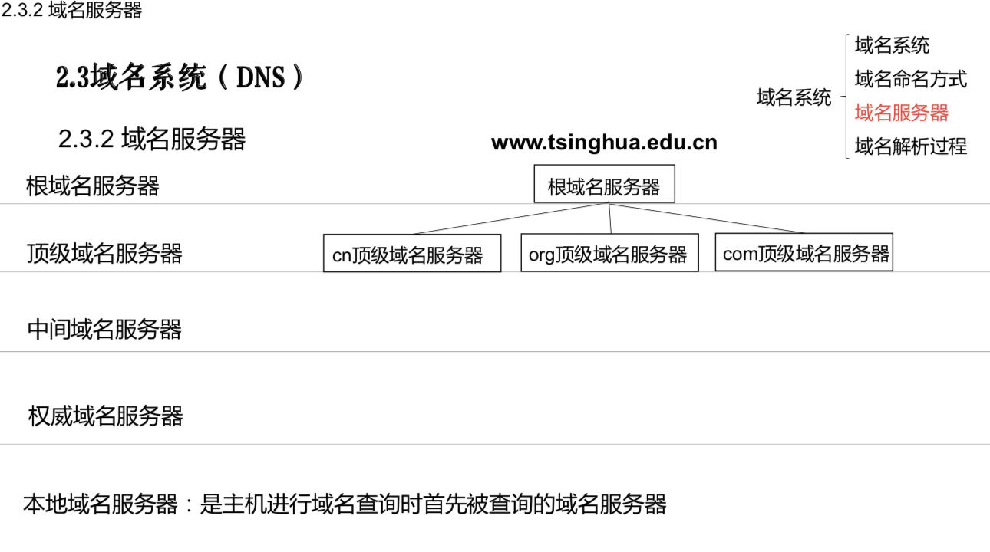

Slide 127
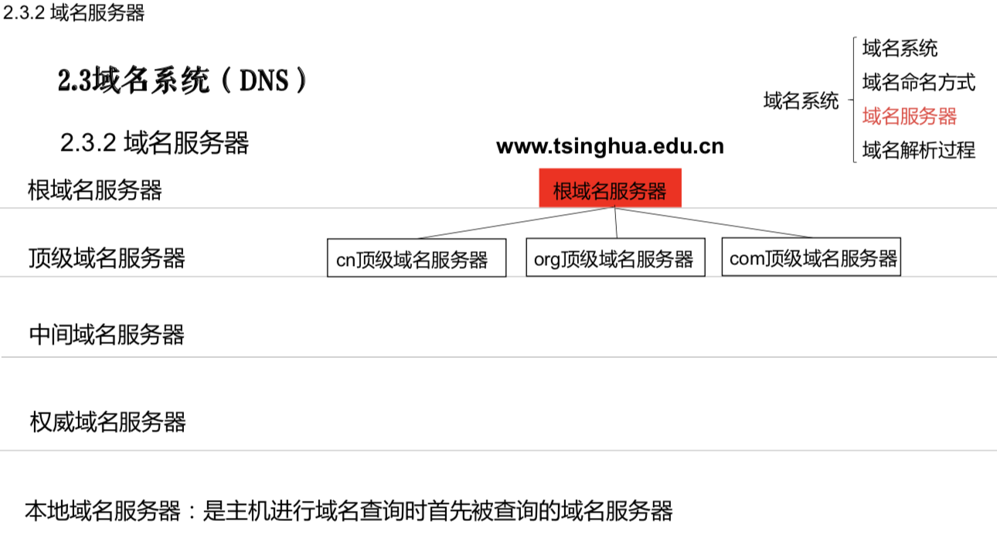
Notes:
根域名服务器，分别用a-m来命名。
看金明的课件148页

Slide 128
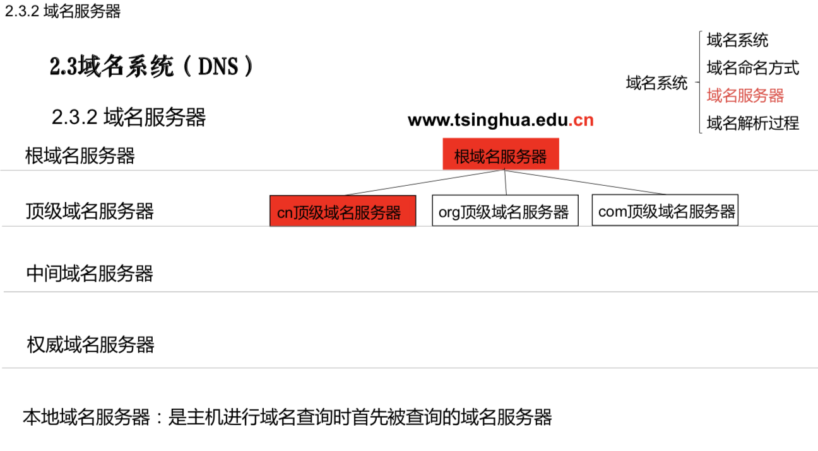
Notes:
根域名服务器，分别用a-m来命名。
看金明的课件148页

Slide 129
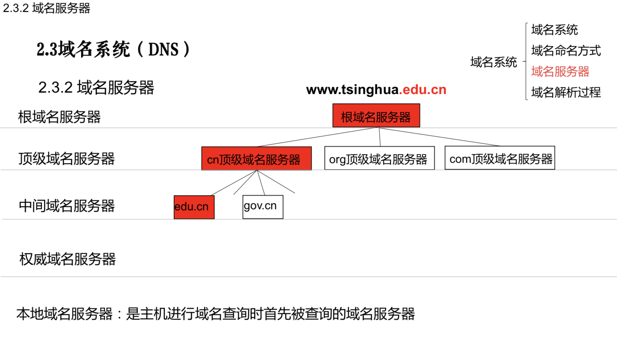
Notes:
根域名服务器，分别用a-m来命名。
看金明的课件148页

Slide 130
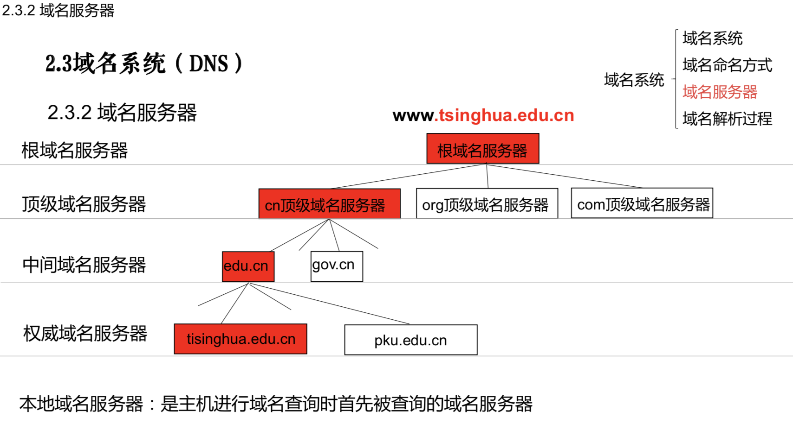
Notes:
根域名服务器，分别用a-m来命名。
看金明的课件148页

Slide 131
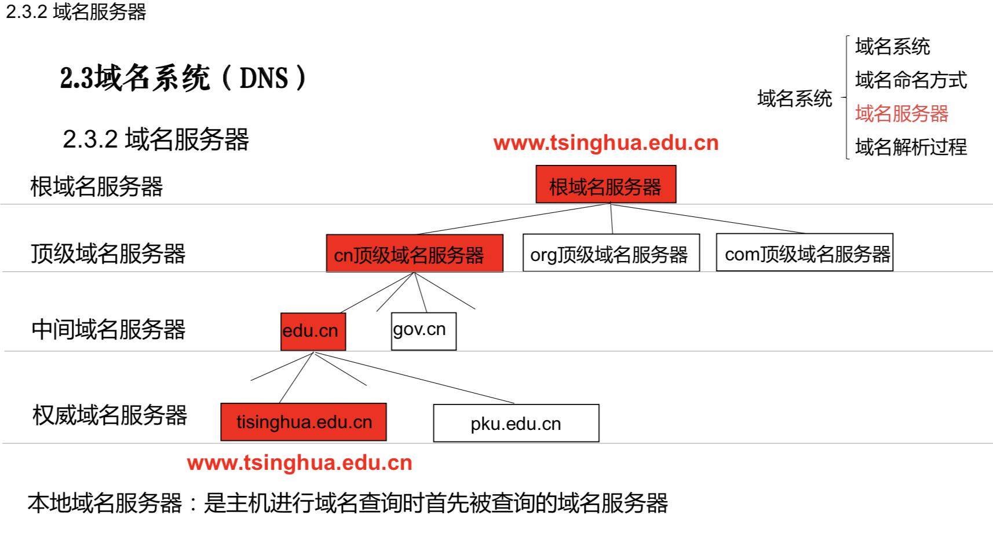
Notes:
根域名服务器，分别用a-m来命名。
看金明的课件148页

Slide 132
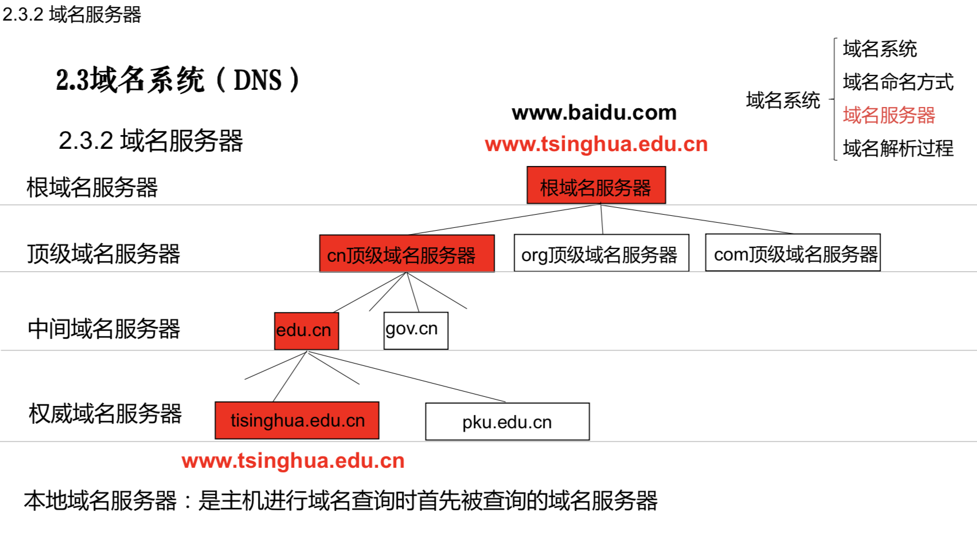
Notes:
根域名服务器，分别用a-m来命名。
看金明的课件148页

Slide 133
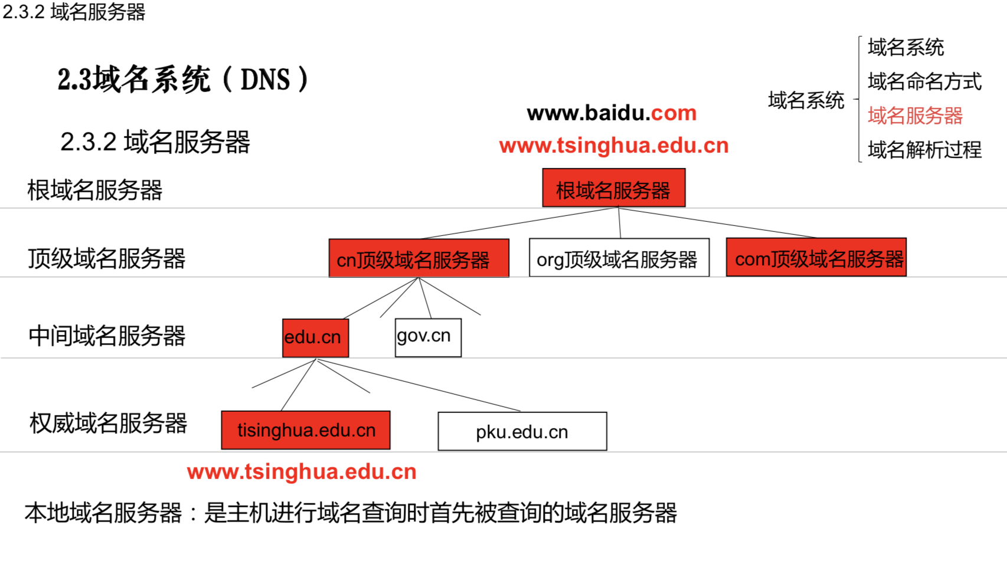
Notes:
根域名服务器，分别用a-m来命名。
看金明的课件148页

Slide 134
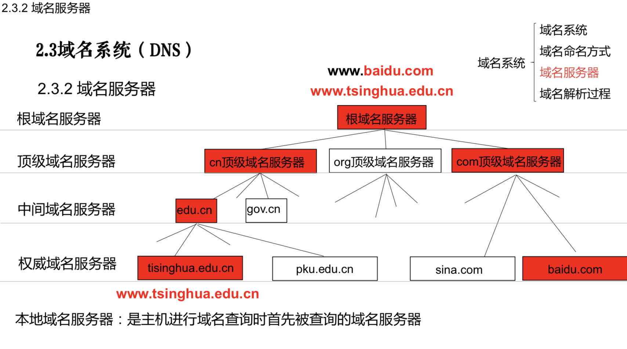
Notes:
根域名服务器，分别用a-m来命名。
看金明的课件148页

Slide 135
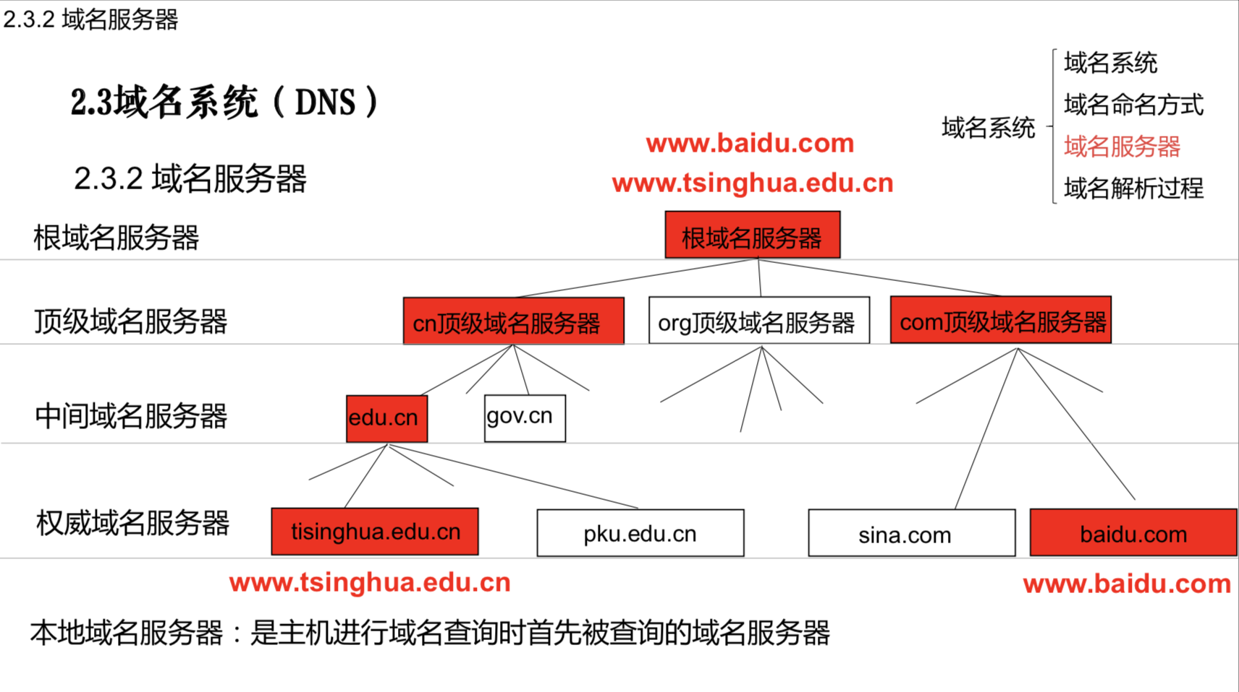
Notes:
根域名服务器，分别用a-m来命名。
看金明的课件148页

Slide 136
2.3.3 域名解析过程
域名系统
层次化域名空间
域名服务器 域名解析过程
2.3域名系统（DNS）
域名系统
2.3.3 域名解析过程
当别人向你问路，而你不知道时，会怎么做?

Slide 137
域名系统
层次化域名空间
域名服务器 域名解析过程
2.3域名系统（DNS）
域名系统
2.3.3 域名解析过程
递归解析：代替查询主机或其他域名服务器进行进一步的域名查询，并将最终解析结果发送给查询主机或服务器。
迭代解析：不会代替查询主机或其他域名服务器进行进一步的域名查询， 只是将下一步要查询的服务器告知查询主机或服务器。

Slide 138
练习题
下列关于域名系统DNS的表述中错误的是（)
A:DNS是一个集中式数据库系统
B:域名的各分量之间用小数点分隔
C:Internet域名由DNS统一管理
D:域名中的英文字母不区分大小写

Slide 139
练习题
下列关于域名系统DNS的表述中错误的是（A)
A:DNS是一个集中式数据库系统
B:域名的各分量之间用小数点分隔
C:Internet域名由DNS统一管理
D:域名中的英文字母不区分大小写

Slide 140
练习题
因特网中的主机应将域名与IP地址的对应关系必须登记在（）
A:根域名服务器
B:授权域名服务器
C:顶级域名服务器
D:从属域名服务器

Slide 141
练习题
因特网中的主机应将域名与IP地址的对应关系必须登记在（B）
A:根域名服务器
B:授权域名服务器 权限域名服务器
C:顶级域名服务器
D:从属域名服务器

